Slide 1

四足机器人步态控制

Slide 2

1 四足机器人相关背景
2 四足机器人模型
CONTENT
3 模型分析
目 录
4 控制器设计

Slide 3
1
四足机器人相关背景
02 研究内容
Research Content

Slide 4
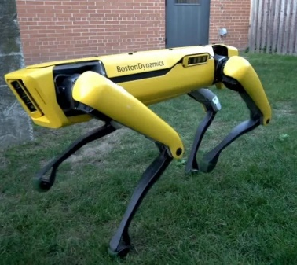
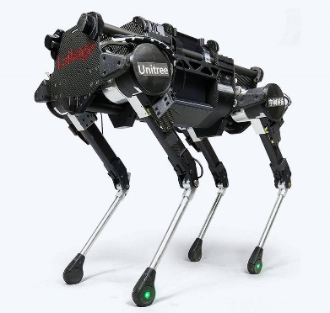
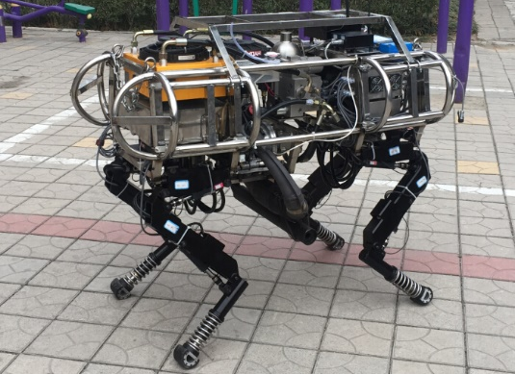
四足机器人步态控制
1 相关背景
优势
四足机器人相较于普通移动机器人有着能跨越复杂地形的能力。
而相对于六足机器人稳定性较好，机构相对简单。
图1.1 Spot
图1.2 Laikago
图1.3 山东大学四足机器人
1

Slide 5
2
四足机器人模型
02 研究内容
Research Content

Slide 6
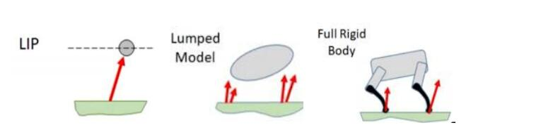
2.1 模型的选取
线性倒立摆模型（LIP）；集中质量模型（Lumped Model）；基于 Full Rigid Body 的模型
图2.1 常用的四足机器人控制模型
2

Slide 7
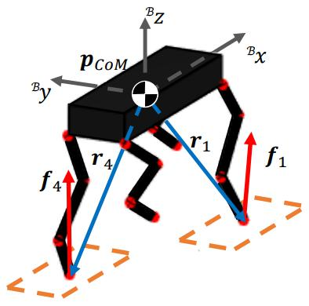
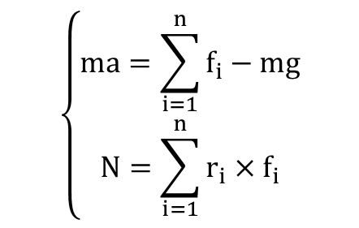
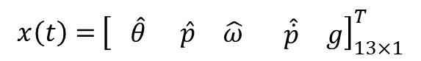
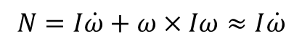
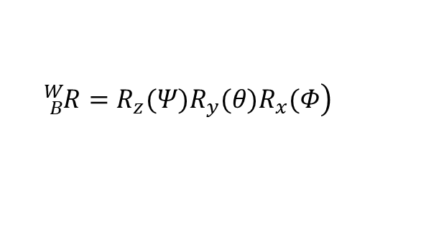
2.2 单刚体模型
在世界坐标系下，质心动力学方程为
$$\left\{\begin{aligned}ma=\sum_{i=1}^{n}{f_{i}−mg} \\ N=\sum_{i=1}^{n}{r_{i}×f_{i}}\end{aligned}\right.$$
$$\left.{}_{B}^{W}R=R_{z}(Ψ)R_{y}(θ)R_{x}(Φ\right)$$
$$N=I\dot{ω}+ω×Iω≈I\dot{ω}$$
图 2.2 机器人静态受力图
$$x\left(t\right)={ \left[ \begin{matrix}\hat{θ} & \hat{p} & \begin{matrix}\hat{ω} & \begin{matrix} \hat{\dot{p}} & g\end{matrix}\end{matrix}\end{matrix}\right]}_{13×1}^{T}$$
3

Slide 8
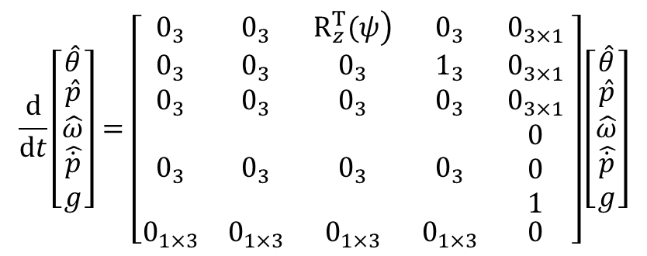
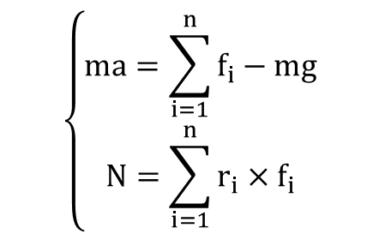

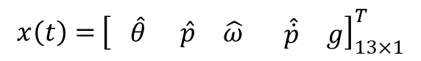
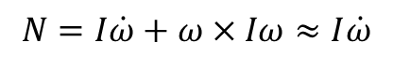
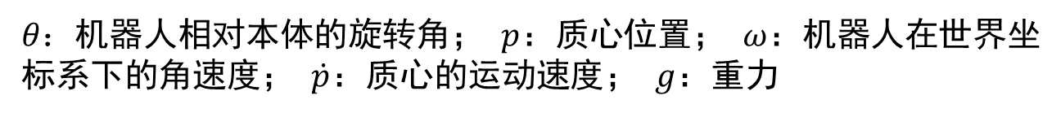
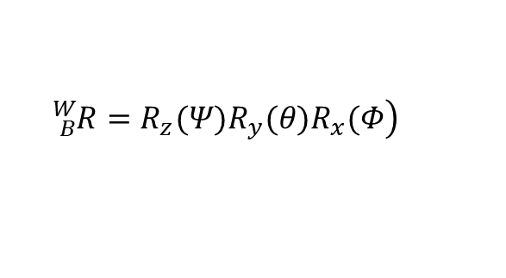
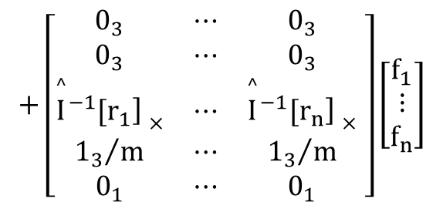
2.3 单刚体模型状态空间表达式
$$\frac{d}{dt}\left[\begin{matrix}\hat{θ} \\ \begin{matrix}\hat{p} \\ \begin{matrix}\hat{ω} \\ \hat{\dot{\begin{matrix}p \\ g\end{matrix}}}\end{matrix}\end{matrix}\end{matrix}\right]=\left[\begin{matrix}0_{3} & 0_{3} & \left.R_{z}^{T}(ψ\right) & 0_{3} & 0_{3×1} \\ 0_{3} & 0_{3} & 0_{3} & 1_{3} & 0_{3×1} \\ 0_{3} & 0_{3} & 0_{3} & 0_{3} & 0_{3×1} \\ 0_{3} & 0_{3} & 0_{3} & 0_{3} & \begin{aligned}&0 \\ &0 \\ &1\end{aligned} \\ 0_{1×3} & 0_{1×3} & 0_{1×3} & 0_{1×3} & 0\end{matrix} \right]\left[\begin{matrix}\hat{θ} \\ \begin{matrix}\hat{p} \\ \begin{matrix}\hat{ω} \\ \hat{\dot{\begin{matrix}p \\ g\end{matrix}}}\end{matrix}\end{matrix}\end{matrix}\right]$$
$$\left\{\begin{aligned}ma=\sum_{i=1}^{n}{f_{i}−mg} \\ N=\sum_{i=1}^{n}{r_{i}×f_{i}}\end{aligned}\right.$$
$$x\left(t\right)={ \left[ \begin{matrix}\hat{θ} & \hat{p} & \begin{matrix}\hat{ω} & \begin{matrix} \hat{\dot{p}} & g\end{matrix}\end{matrix}\end{matrix}\right]}_{13×1}^{T}$$
$$+\left[\begin{matrix}0_{3} & ⋯ & 0_{3} \\ 0_{3} & ⋯ & 0_{3} \\ {\overset{^}{I}}^{−1}[r_{1}{\left] \right.}_{×} & ⋯ & {\overset{^}{I}}^{−1}[r_{n}{\left] \right.}_{×} \\ {1_{3}}/m & ⋯ & {1_{3}}/m \\ 0_{1} & ⋯ & 0_{1}\end{matrix} \right]\left[\begin{matrix}f_{1} \\ \begin{matrix}⋮ \\ f_{n}\end{matrix}\end{matrix}\right]$$
$$\left.{}_{B}^{W}R=R_{z}(Ψ)R_{y}(θ)R_{x}(Φ\right)$$
$$N=I\dot{ω}+ω×Iω≈I\dot{ω}$$
$$y\left(t\right)=x\left(t\right)={ \left[ \begin{matrix}\hat{θ} & \hat{p} & \begin{matrix}\hat{ω} & \begin{matrix} \hat{\dot{p}} & g\end{matrix}\end{matrix}\end{matrix}\right]}_{13×1}^{T}$$
$θ：$机器人相对本体的旋转角； $p$：质心位置； $ω$：机器人在世界坐标系下的角速度； $\dot{p}$：质心的运动速度； $g$：重力
4

Slide 9
3
模型分析
02 研究内容
Research Content

Slide 10
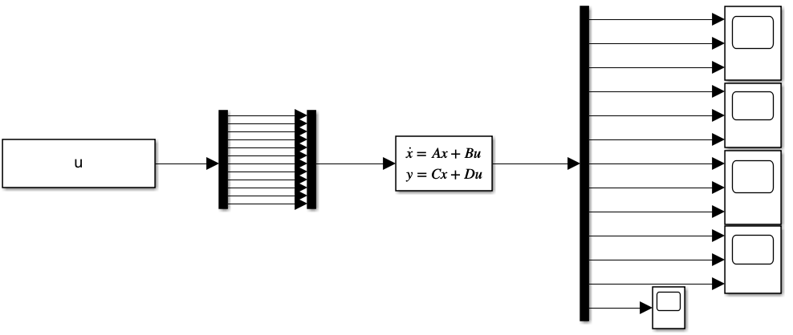
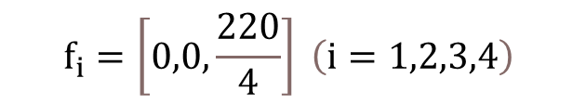
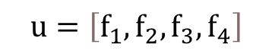
3.1 状态响应曲线
简单的站立状态分析
$$\begin{aligned}&f_{i}=\left[0,0,\frac{220}{4}\right] \left(i=1,2,3,4\right) \end{aligned}$$
输入
$$u=\left[f_{1},f_{2},f_{3},f_{4}\right]$$
初始状态
$$\begin{aligned}&X_{0}=\left[0,0,0,0,0,0.24,0,0,0,0,0,0,−9.8\right]\end{aligned}$$
图3.1 Simulink仿真构图
5

Slide 11
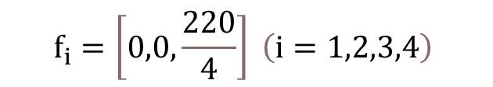
$$\begin{aligned}&f_{i}=\left[0,0,\frac{220}{4}\right] \left(i=1,2,3,4\right) \end{aligned}$$
图(a) 旋转角
图(b) 质心位置
图(c)旋转角速度
图(d) 质心速度
6

Slide 12
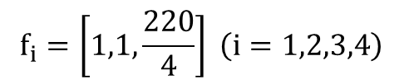
$$\begin{aligned}&f_{i}=\left[1,1,\frac{220}{4}\right] \left(i=1,2,3,4\right) \end{aligned}$$
图(a) 旋转角
图(b) 质心位置
图(c)旋转角速度
图(d) 质心速度
7

Slide 13
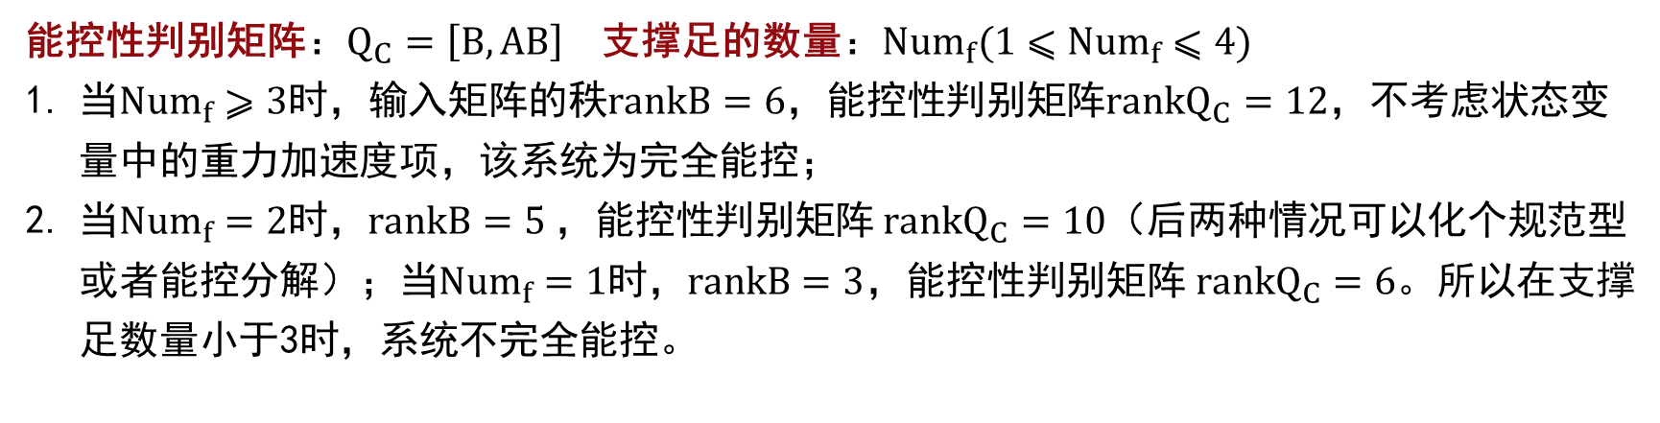
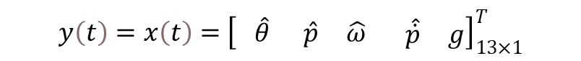
3.2 能控能观性判断
能控性判断
不同的步态，所需要的支撑足的数量不同，所能控制的状态数量也不同。
能控性判别矩阵：$Q_{C}=\left[B,AB\right]$ 支撑足的数量：$Num_{f}(1⩽Num_{f}⩽4)$
当$Num_{f}⩾3$时，输入矩阵的秩$rankB=6$，能控性判别矩阵$rankQ_{C}=12$，不考虑状态变量中的重力加速度项，该系统为完全能控；
当$Num_{f}=2$时，$rankB=5$，能控性判别矩阵$rankQ_{C}=10$（后两种情况可以化个规范型或者能控分解）；当$Num_{f}=1$时，$rankB=3$，能控性判别矩阵$rankQ_{C}=6$。所以在支撑足数量小于3时，系统不完全能控。
能观性判断
$$y\left(t\right)=x\left(t\right)={ \left[ \begin{matrix}\hat{θ} & \hat{p} & \begin{matrix}\hat{ω} & \begin{matrix} \hat{\dot{p}} & g\end{matrix}\end{matrix}\end{matrix}\right]}_{13×1}^{T}$$
完全能观
8

Slide 14

3.3 稳定性判断
外部稳定
特征方程
$$\begin{aligned}&\det\left(sI−A_{c}\right)=s^{13} \end{aligned}$$
特征值全为零，系统处于临界稳定状态
内部稳定
不稳定
图3.3 系统质心位置响应曲线
9

Slide 15
4
控制器设计
02 研究内容
Research Content

Slide 16
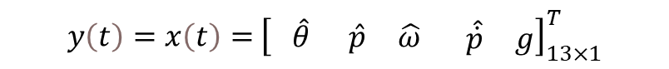
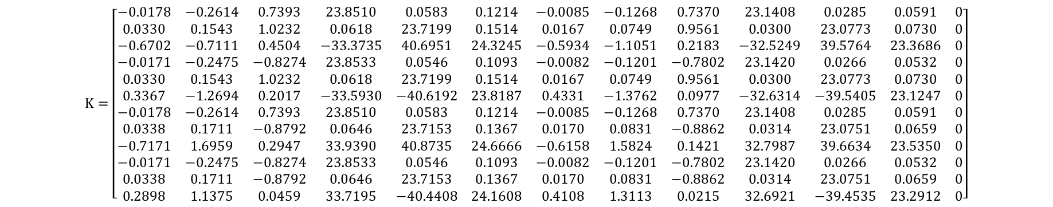
4.1 观测器设计
$$y\left(t\right)=x\left(t\right)={ \left[ \begin{matrix}\hat{θ} & \hat{p} & \begin{matrix}\hat{ω} & \begin{matrix} \hat{\dot{p}} & g\end{matrix}\end{matrix}\end{matrix}\right]}_{13×1}^{T}$$
4.2 调节器设计
非优化性能指标
$S=[−2.01,−2.02,−2.03,−2.04,−2.05,−2.06,$ $−2.07,−2.08,−2.09,−2.10,−2.11,−2.12]$
$$K=\left[\begin{matrix}−0.0178 & −0.2614 & 0.7393 & 23.8510 & 0.0583 & 0.1214 & −0.0085 & −0.1268 & 0.7370 & 23.1408 & 0.0285 & 0.0591 & 0 \\ 0.0330 & 0.1543 & 1.0232 & 0.0618 & 23.7199 & 0.1514 & 0.0167 & 0.0749 & 0.9561 & 0.0300 & 23.0773 & 0.0730 & 0 \\ −0.6702 & −0.7111 & 0.4504 & −33.3735 & 40.6951 & 24.3245 & −0.5934 & −1.1051 & 0.2183 & −32.5249 & 39.5764 & 23.3686 & 0 \\ −0.0171 & −0.2475 & −0.8274 & 23.8533 & 0.0546 & 0.1093 & −0.0082 & −0.1201 & −0.7802 & 23.1420 & 0.0266 & 0.0532 & 0 \\ 0.0330 & 0.1543 & 1.0232 & 0.0618 & 23.7199 & 0.1514 & 0.0167 & 0.0749 & 0.9561 & 0.0300 & 23.0773 & 0.0730 & 0 \\ 0.3367 & −1.2694 & 0.2017 & −33.5930 & −40.6192 & 23.8187 & 0.4331 & −1.3762 & 0.0977 & −32.6314 & −39.5405 & 23.1247 & 0 \\ −0.0178 & −0.2614 & 0.7393 & 23.8510 & 0.0583 & 0.1214 & −0.0085 & −0.1268 & 0.7370 & 23.1408 & 0.0285 & 0.0591 & 0 \\ 0.0338 & 0.1711 & −0.8792 & 0.0646 & 23.7153 & 0.1367 & 0.0170 & 0.0831 & −0.8862 & 0.0314 & 23.0751 & 0.0659 & 0 \\ −0.7171 & 1.6959 & 0.2947 & 33.9390 & 40.8735 & 24.6666 & −0.6158 & 1.5824 & 0.1421 & 32.7987 & 39.6634 & 23.5350 & 0 \\ −0.0171 & −0.2475 & −0.8274 & 23.8533 & 0.0546 & 0.1093 & −0.0082 & −0.1201 & −0.7802 & 23.1420 & 0.0266 & 0.0532 & 0 \\ 0.0338 & 0.1711 & −0.8792 & 0.0646 & 23.7153 & 0.1367 & 0.0170 & 0.0831 & −0.8862 & 0.0314 & 23.0751 & 0.0659 & 0 \\ 0.2898 & 1.1375 & 0.0459 & 33.7195 & −40.4408 & 24.1608 & 0.4108 & 1.3113 & 0.0215 & 32.6921 & −39.4535 & 23.2912 & 0\end{matrix}\right]$$
10

Slide 17
$$\begin{aligned}&f_{i}=\left[1,1,\frac{220}{4}\right] \left(i=1,2,3,4\right) \end{aligned}$$
图(a) 旋转角
图(b) 质心位置
图(c)旋转角速度
图(d) 质心速度
11

Slide 18
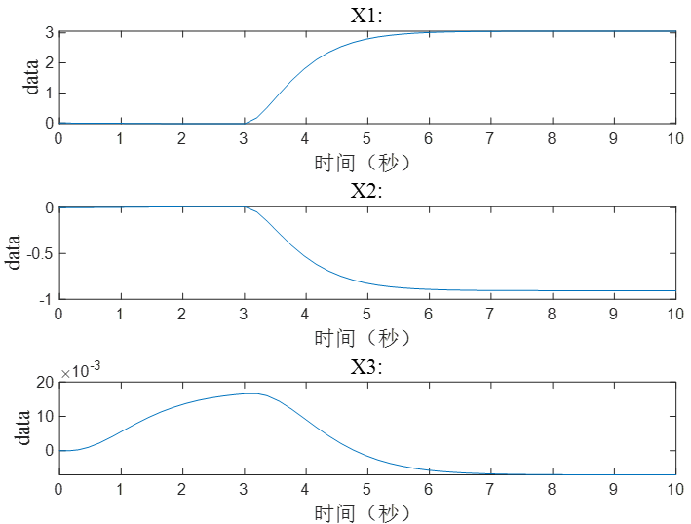
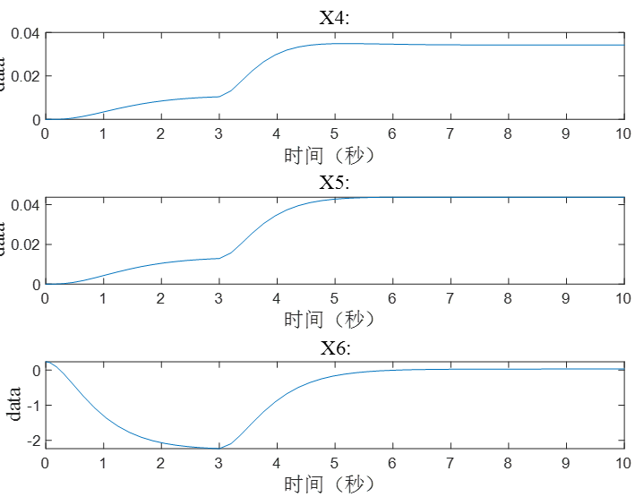
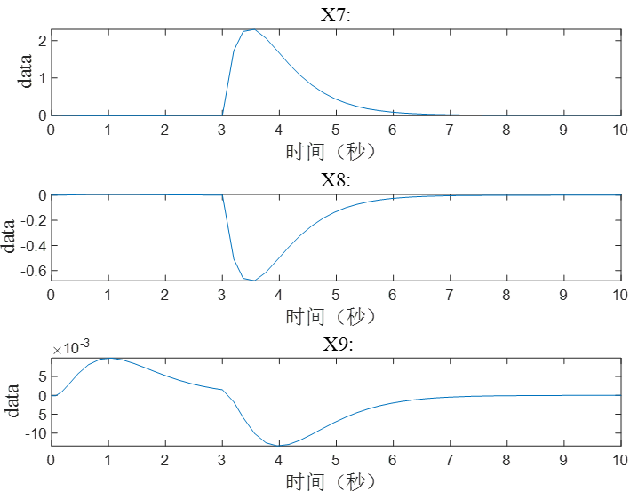
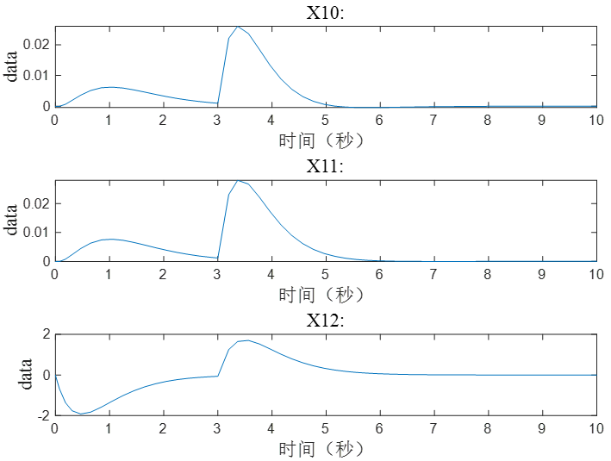
$$\begin{aligned}&f_{i}=\left[1,1,\frac{220}{4}\right] \left(i=1,2,3,4\right) \end{aligned}$$
图(a) 旋转角
图(b) 质心位置
图(c)旋转角速度
图(d) 质心速度
12

Slide 19
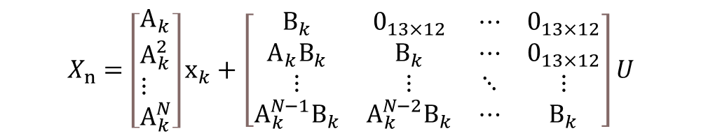
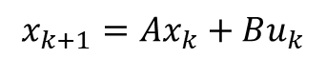
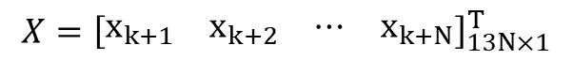
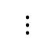
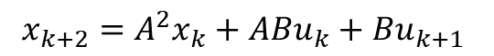
模型预测控制(MPC)方法预测模型
$$x_{k+1}=Ax_{k}+Bu_{k}$$
$$x_{k+2}=A^{2}x_{k}+ABu_{k}+Bu_{k+1}$$
$$⋮$$
$$\begin{aligned}&x_{k+N}=A^{N}x_{k}+A^{N−1}Bu_{k}+⋯+Bu_{k+N−1} \end{aligned}$$
$$\begin{aligned}&X={\left[\begin{matrix}x_{k+1} & x_{k+2} & ⋯ & x_{k+N}\end{matrix}\right]}_{13N×1}^{T}\end{aligned}$$
$$\begin{aligned}&X_{n}=\left[\begin{aligned}&A_{k} \\ &A_{k}^{2} \\ &⋮ \\ &A_{k}^{N}\end{aligned}\right]x_{k}+\left[\begin{matrix}B_{k} & 0_{13×12} & ⋯ & 0_{13×12} \\ A_{k}B_{k} & B_{k} & ⋯ & 0_{13×12} \\ ⋮ & ⋮ & ⋱ & ⋮ \\ A_{k}^{N−1}B_{k} & A_{k}^{N−2}B_{k} & ⋯ & B_{k}\end{matrix}\right]U\#\end{aligned}$$
13

Slide 20
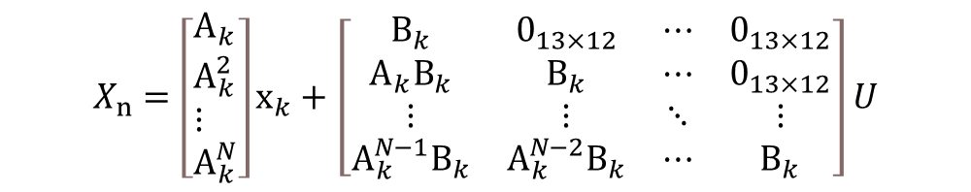
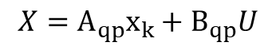
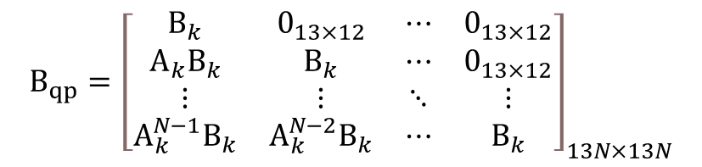
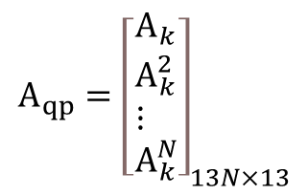
$$\begin{aligned}&X_{n}=\left[\begin{aligned}&A_{k} \\ &A_{k}^{2} \\ &⋮ \\ &A_{k}^{N}\end{aligned}\right]x_{k}+\left[\begin{matrix}B_{k} & 0_{13×12} & ⋯ & 0_{13×12} \\ A_{k}B_{k} & B_{k} & ⋯ & 0_{13×12} \\ ⋮ & ⋮ & ⋱ & ⋮ \\ A_{k}^{N−1}B_{k} & A_{k}^{N−2}B_{k} & ⋯ & B_{k}\end{matrix}\right]U\#\end{aligned}$$
$$\begin{aligned}&X=A_{qp}x_{k}+B_{qp}U\end{aligned}$$
$$\begin{aligned}&A_{qp}={\left[\begin{aligned}&A_{k} \\ &A_{k}^{2} \\ &⋮ \\ &A_{k}^{N}\end{aligned}\right]}_{13N×13}\#\end{aligned}$$
$$\begin{aligned}&B_{qp}={\left[\begin{matrix}B_{k} & 0_{13×12} & ⋯ & 0_{13×12} \\ A_{k}B_{k} & B_{k} & ⋯ & 0_{13×12} \\ ⋮ & ⋮ & ⋱ & ⋮ \\ A_{k}^{N−1}B_{k} & A_{k}^{N−2}B_{k} & ⋯ & B_{k}\end{matrix}\right]}_{13N×13N}\#\end{aligned}$$
14

Slide 21
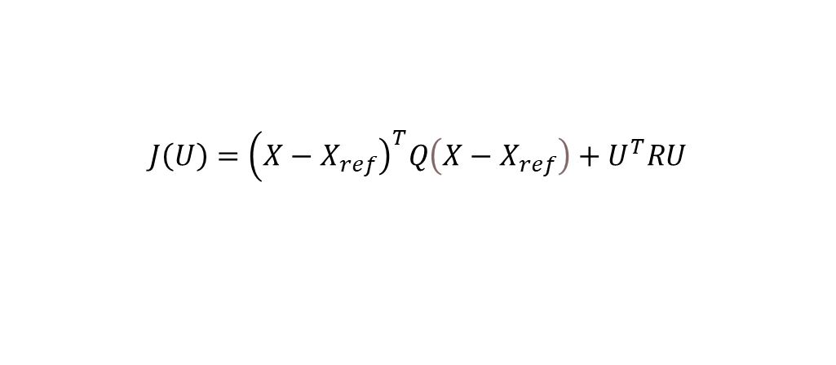
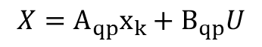
模型预测控制(MPC)方法输入求解
$$\begin{aligned}&X=A_{qp}x_{k}+B_{qp}U\end{aligned}$$
$$\begin{aligned}&J\left(U\right)=\left(X−{\left.X_{ref}\right)}^{T}Q\left(X−X_{ref}\right)+U^{T}RU\right.\end{aligned}$$
$$\begin{aligned}&\min_{u} U^{T}\left(B_{qp}^{T}UB_{qp}+R\right)U+U^{T}2B_{qp}^{T}Q\left(A_{qp}x_{k}−y\right)\#\end{aligned}$$
15

Slide 22
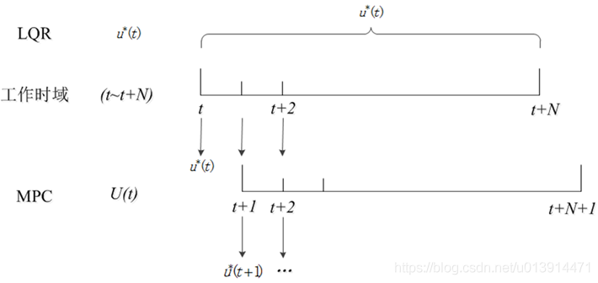
图片来源: https://blog.csdn.net/u013914471/article/details/84324754
16

Slide 23
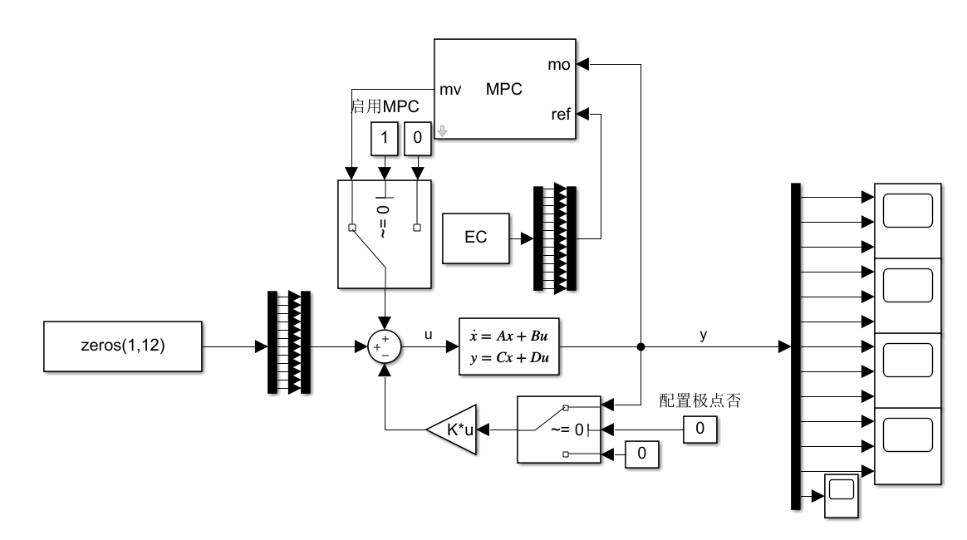
17

Slide 24
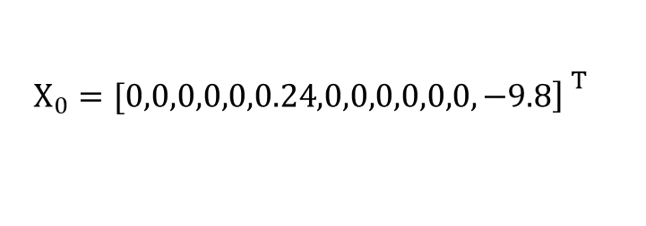
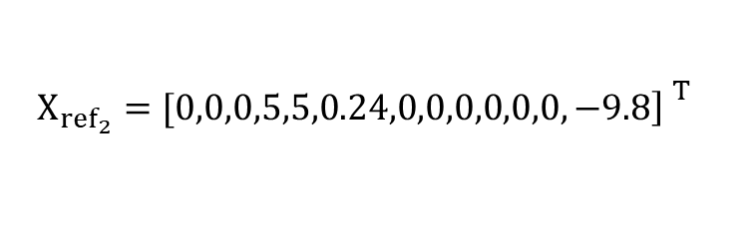
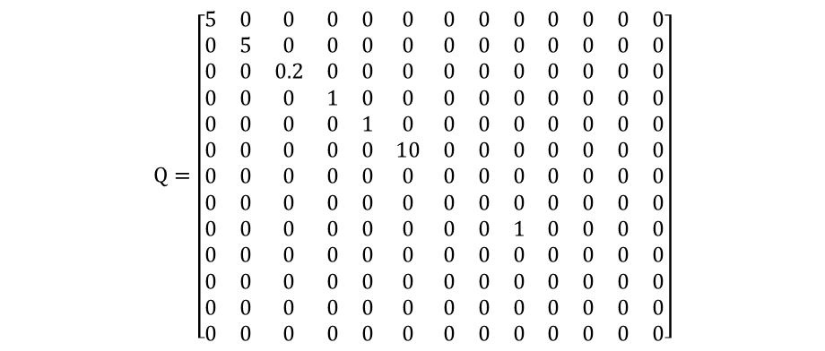
配置代价函数中的权重矩阵Q为
$$Q=\left[\begin{matrix}5 & 0 & 0 & 0 & 0 & 0 & 0 & 0 & 0 & 0 & 0 & 0 & 0 \\ 0 & 5 & 0 & 0 & 0 & 0 & 0 & 0 & 0 & 0 & 0 & 0 & 0 \\ 0 & 0 & 0.2 & 0 & 0 & 0 & 0 & 0 & 0 & 0 & 0 & 0 & 0 \\ 0 & 0 & 0 & 1 & 0 & 0 & 0 & 0 & 0 & 0 & 0 & 0 & 0 \\ 0 & 0 & 0 & 0 & 1 & 0 & 0 & 0 & 0 & 0 & 0 & 0 & 0 \\ 0 & 0 & 0 & 0 & 0 & 10 & 0 & 0 & 0 & 0 & 0 & 0 & 0 \\ 0 & 0 & 0 & 0 & 0 & 0 & 0 & 0 & 0 & 0 & 0 & 0 & 0 \\ 0 & 0 & 0 & 0 & 0 & 0 & 0 & 0 & 0 & 0 & 0 & 0 & 0 \\ 0 & 0 & 0 & 0 & 0 & 0 & 0 & 0 & 1 & 0 & 0 & 0 & 0 \\ 0 & 0 & 0 & 0 & 0 & 0 & 0 & 0 & 0 & 0 & 0 & 0 & 0 \\ 0 & 0 & 0 & 0 & 0 & 0 & 0 & 0 & 0 & 0 & 0 & 0 & 0 \\ 0 & 0 & 0 & 0 & 0 & 0 & 0 & 0 & 0 & 0 & 0 & 0 & 0 \\ 0 & 0 & 0 & 0 & 0 & 0 & 0 & 0 & 0 & 0 & 0 & 0 & 0\end{matrix}\right]$$
设置初始状态为
$$X_{0}=[0,0,0,0,0,0.24,0,0,0,0,0,0,−9.8{\left] \right.}^{T}$$
设置期望状态为
$$X_{ref_{2}}=[0,0,0,5,5,0.24,0,0,0,0,0,0,−9.8{\left] \right.}^{T}$$
18

Slide 25
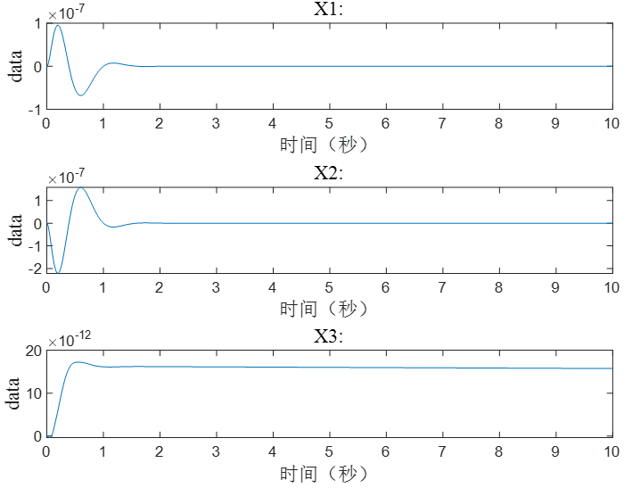
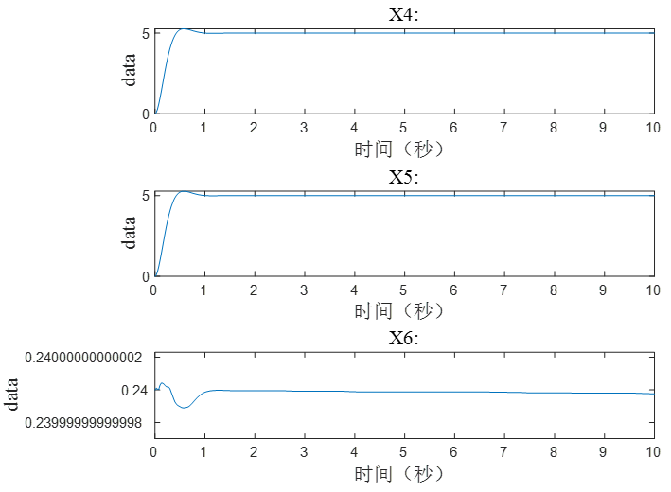
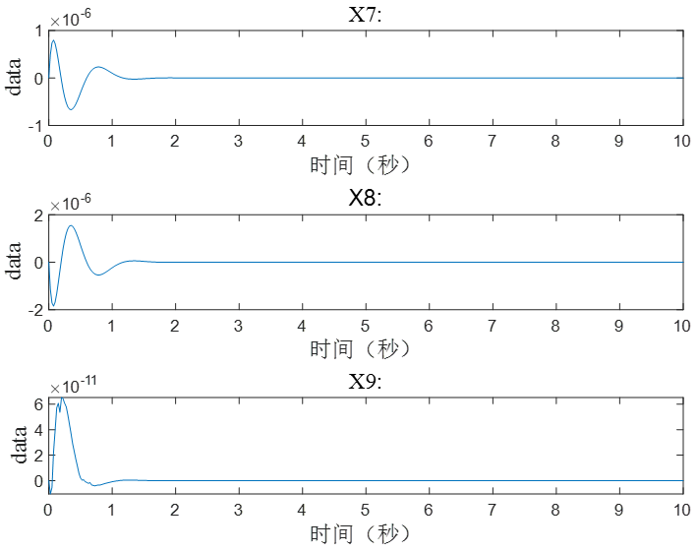
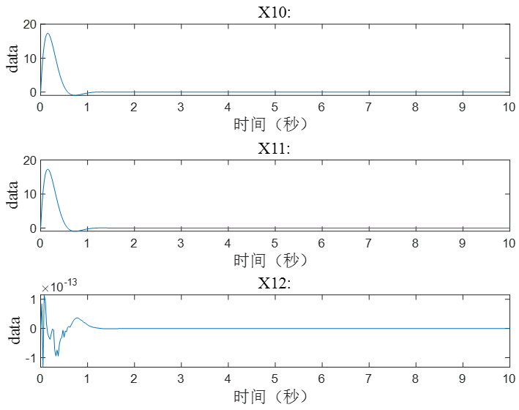
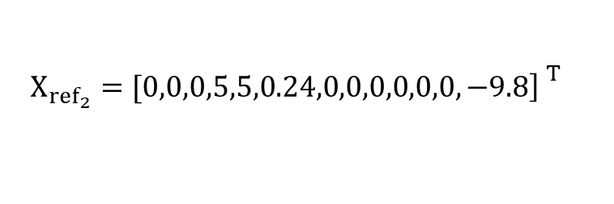
图(a) 旋转角
$$X_{ref_{2}}=[0,0,0,5,5,0.24,0,0,0,0,0,0,−9.8{\left] \right.}^{T}$$
图(b) 质心位置
图(c)旋转角速度
图(d) 质心速度
19

Slide 26

20

Slide 27
参考资料
VUKOBRATOVIC M.Walking robot and power artificial limb［M］. Beijing：Science Press，1988：32-40. Calabrese V P. Principles of Neural Science. 1983,255(6):3021-3021.
刘京运 . 从 Big Dog 到 SpotMini：波士顿动力四足机器人进化史 ［J］.机器人产业，2018：109-116．
UNITREE Rolotics.Laikago robots［EB/OL］（2017-06-10）. https://www.unitree.com/products/laikago.
NIQUILLE S C. Regarding the rain of spotmini：or what a robot′s struggle to learn reveals about the built environment［J］.Architectural Design，2019，89（1）.
BUCHLI J，KALAKRISHNAN M，MISTRY M，et al.Compliant quadruped locomotion over rough terrain［C］//Proceedings of the IEEE International Conference on Intelligent Robots and Systems，October 10-15，2009，St.Louis，MO.New York：IEEE，2009：814-820.
孟健，李贻斌，李彬 .四足机器人对角小跑步态全方位移动控制 方法及其实现［J］.机器人，2015，37（1）：74-84．
韩青，叶选林，曹飞祥，等.基于CPG的四足机器人全方位行走控 制研究［J］.机械传动，2014，38（5）：36-41．
韩青，叶选林，曹飞祥，等.基于CPG的四足机器人全方位行走控 制研究［J］.机械传动，2014，38（5）：36-41．

Slide 28
参考资料
KALAKRISHNAN M，BUCHLI J，PASTOR P，et al.Learning，planning，and control for quadruped locomotion over challenging terrain ［J］. The International Journal of Robotics Research，2011，30（2）： 236-258.
ZUCKER M，RATLIFF N，STOLLE M，et al.Optimization and learning for rough terrain legged locomotion［J］.The International Journal of Robotics Research，2011，30（2）：175-191.
GEHRING C，COROS S，HUTTER M，et al.Control of dynamic gaits for a quadrupedal robot［C］//Proceeding of the 2013 IEEE International Conference on Robotics and Automation，May 6-10，2013， Karlsruhe，Gemany.New York：IEEE，2013：3287-3292.
张国腾，荣学文，李贻斌，等.基于虚拟模型的四足机器人对角小 跑步态控制方法［J］.机器人，2016，38（1）：64-74．
HARDARSON F. Stability analysis and synthesis of statically balanced walking for quadruped robots［D］.Sweden：Department of Machine Design，Royal Institute of Technology，2002：15-20.
张洪记. 基于模型预测控制的四足机器人运动控制研究[D].哈尔滨工业大学,2020.
Raibert M H. Legged robots that balance[M]. MIT press, 1986,84-102.
J. Di Carlo, P. M. Wensing, B. Katz, G. Bledt and S. Kim, "Dynamic Locomotion in the MIT Cheetah 3 Through Convex Model-Predictive Control," 2018 IEEE/RSJ International Conference on Intelligent Robots and Systems (IROS), 2018, pp. 1-9, doi: 10.1109/IROS.2018.8594448.
刘在阳. 电机驱动四足机器人控制系统与多步态控制方法研究[D].山东大学,2021.DOI:10.27272/d.cnki.gshdu.2021.003355.

Slide 29

感谢聆听！
Thank you for your listening!

